Slide 1
gluster
보라매NOC – 가상화WG

Slide 2
목차
gluster

Slide 3
1. 분산파일시스템
1. 분산파일 시스템
분산파일 시스템은 network file system이라고도 하는데 이는 보통의 TCP/IP 이더넷 네트워크에 연결된 파일 서버에 연결하여 파일 공유 서비스(보통 지정된 폴더 가 공유됨)를 제공하는 시스템이기 때문이다.
잘 알려진 network file system은 Network File System(NFS), Server Message Block (SMB) = Common Internet File System(CIFS) 등이 있다.
또한 네트워크로 분산되어 있는 서버들을 클러스터링하여 Virtual File System으로 만들어 클라이언트 서버들에게 제공하는 분산 파일 시스템들이 존재하며 이들은 결국 NFS와 같은 형태의 파일 시스템들을 제공한다.
2. 분산파일 시스템 종류 ㅇ Distributed fault-tolerant file systems
분산 장애극복 파일 시스템들은 파일단위로 공유된 영역을 서버들 또는 클라이언트에 복제(replication)하여 공유된 폴더가 장애가 발생하여도 대체할 수 있는 방안을 제공한다.
Coda, Moose File System 등이 있다.
ㅇ Distributed parallel file systems
분산 병렬 파일 시스템은 주로 고성능을 내기위해 Stripe 방식으로 여러 서버들을 묶어 네트워크로 파일 시스템을 제공한다.
주로 HPC에서 사용하는 시스템이다.
ㅇ Distributed parallel fault-tolerant file systems
분산 병렬 장애 극복 파일 시스템은 이름 그대로 여러 서버들에 분산되어 파일이 저장되고 이들이 서버 내에서 복제되어 장애에 대비한다.
HPC 뿐만 아니라 고가용성 클러스터에서도 사용된다.
즉 최근에 클라우드 환경이 대두되면서 서버 스토리지 추가시 선형적인 성능향상이 가능한 Distributed parallel fault-tolerant file systems 이 가장 적절한 파일 시스템의 대안으로 보인다

Slide 4
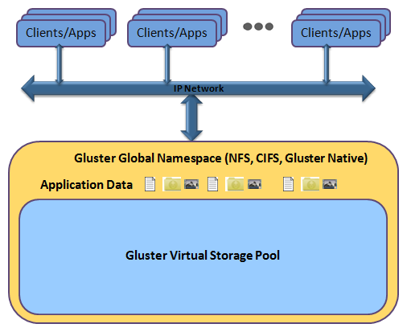
1. glusterfs 란
GlusterFS는 확장성이 가능한 NAS 파일 시스템이다. 다수의 스토리지를 이더넷(Ethernet) 또는 인피니밴드(InfiniBand)를 통하여 하나의 커다란 병렬 네트워크 파일 시스템으로 통합한다. 클라우드 컴퓨팅 및 스트리밍 미디어 서비스 그리고 콘텐츠 전송 네트워크와 같은 서비스등에 사용된다. GlusterFS는 처음 Gluster라는 회사에 의해 개발되었으나 2011년에 레드햇에 인수되었다.

Slide 5
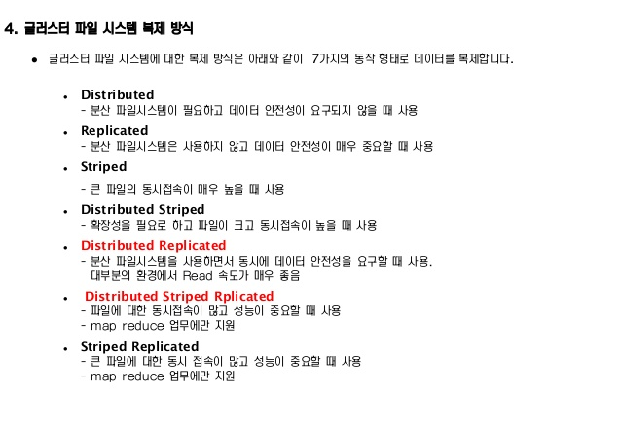
1. glusterfs 복제방식
gluster 파일시스템 복제방식은 7자지의 동작형태 가능하다.

Slide 6
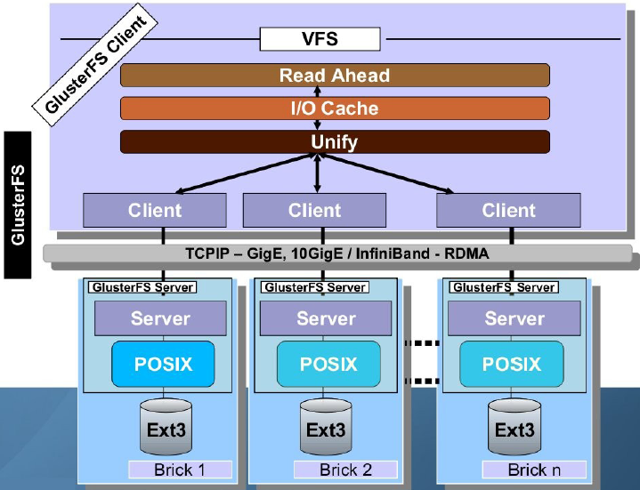
1. glusterfs 구조
저장된 파일을 읽는 것은 그림과 같이 각 서버들의 로컬파일 시스템의 Brick으로 지정된 폴더에서 파일들을 읽어와
클라이언트에서 마운트시 지정한 자기 폴더를 통해 볼륨의 파일들을 보게 된다.
즉 모든 파일들의 정보는 Glusterfs 클라이언트가 Volume을 Mount하면 그때 볼륨에 속한 Glusterfs 서버의 Brick으로 지정된 폴더에서 읽어와 한 폴더내에 일종의 가상으로 파일들을 보여준다.
따라서 클라이언트도 Metadata 서버에 파일 정보를 물어볼 필요없이 자신이 마운트한 GlusterFS 볼륨의 정보만 알면 된다.
이런 정보는 볼륨에 포함된 GlusterFS 서버에 GlusterFS 클라이언트가 볼륨 마운트를 요청할때 받아오고 계속 그 그서버를 통해 정보를 유지한다

Slide 7
1. glusterfs 설치
gluster 설치 (centos)
[글러스터 서버]
yum -y install centos-release-gluster
yum -y install glusterfs*
vi /etc/hosts -> hostname 등록
systemctl start glusterd
mkdir -p /data/replica
systemctl stop firewalld.service
gluster peer probe node2
gluster peer status
gluster volume create V_replica replica 2 transport tcp node1:/data/replica node2:/data/replica force
[root@com1 Desktop]# gluster volume start V_replica
volume start: V_replica: success
[root@com1 Desktop]# gluster volume info
Volume Name: V_replica
Type: Replicate
Volume ID: c7ed9e28-c110-40df-a852-8ba3f2bb42c2
Status: Started
Number of Bricks: 1 x 2 = 2
Transport-type: tcp
Bricks:
Brick1: node1:/data/replica
Brick2: node2:/data/replica
Options Reconfigured:
transport.address-family: inet
performance.readdir-ahead: on
nfs.disable: on
[root@com1 replica]# rpm -qa | grep gluster
centos-release-gluster38-1.0-1.el7.centos.noarch
glusterfs-libs-3.8.1-1.el7.x86_64
glusterfs-api-3.8.1-1.el7.x86_64
glusterfs-client-xlators-3.8.1-1.el7.x86_64
glusterfs-cli-3.8.1-1.el7.x86_64
glusterfs-fuse-3.8.1-1.el7.x86_64
glusterfs-server-3.8.1-1.el7.x86_64
glusterfs-3.8.1-1.el7.x86_64

Slide 8
1. glusterfs 설치
gluster 설치 (centos)
[글러스터 클라이언트]
yum -y install centos-release-gluster
yum -y install glusterfs*(gluster-server는 불필요)
vi /etc/hosts -> hostname 등록
mkdir /gluster
mount -t glusterfs 192.168.17.161:V_replica /gluster
[글러스터 test]
1. 글러스터 한식을 shutdown
2. 클라이언트에서 파일생성
3. 나머지 글러스터에 파일생성 확인
4. shutdown 글러스터 부팅후 파일없음 확인
5. systemctl start glusterd 이후 파일생성 확인
[root@com1 replica]# rpm -qa | grep gluster
centos-release-gluster38-1.0-1.el7.centos.noarch
glusterfs-libs-3.8.1-1.el7.x86_64
glusterfs-api-3.8.1-1.el7.x86_64
glusterfs-client-xlators-3.8.1-1.el7.x86_64
glusterfs-cli-3.8.1-1.el7.x86_64
glusterfs-fuse-3.8.1-1.el7.x86_64
glusterfs-3.8.1-1.el7.x86_64

Slide 9
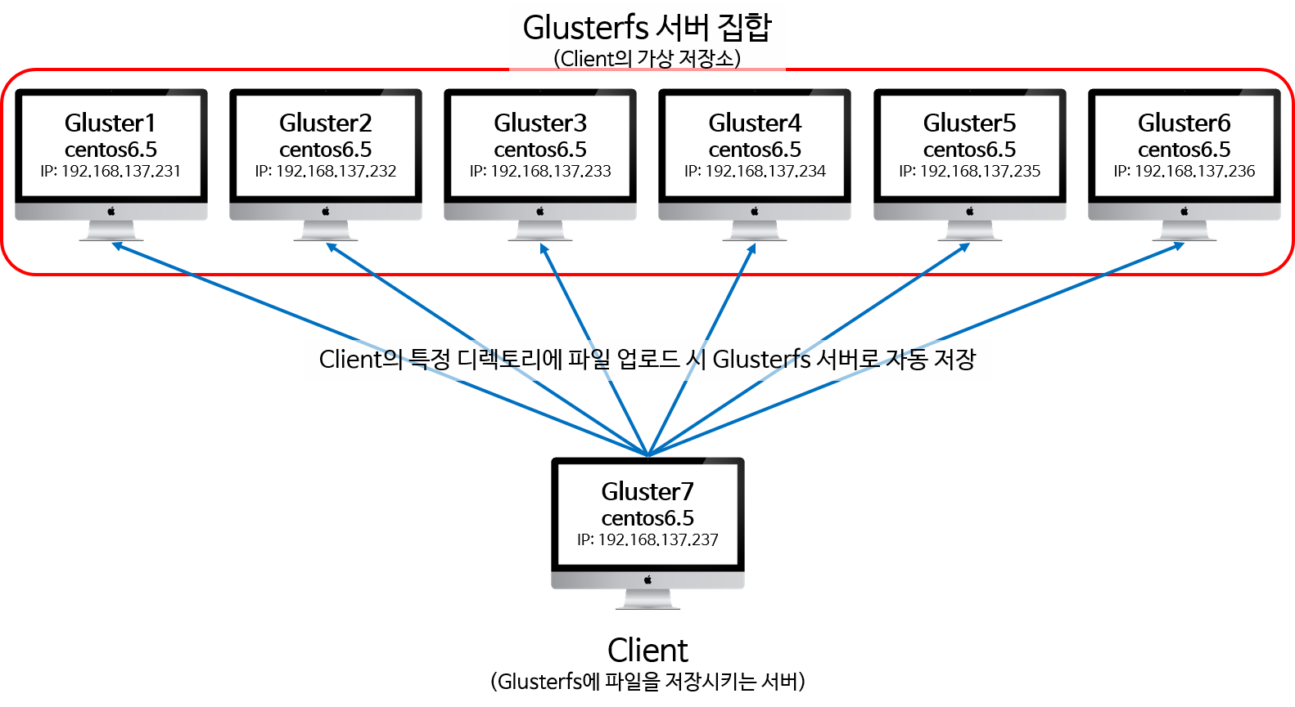
1. gluster
1. gluster란
Redhat에서 지원하는 오픈소스 파일시스템으로써 수천 Petabyte급의 대용량에 수천개의 클라이언트가 접속하여 사용 가능한 scale-out 방식 분산 파일 시스템
기존의 분산 파일 시스템에 비해 비교적 구성이 간단하며, 대용량 및 대규모의 I/O처리 능력이 뛰어남
Client에서 nativce(fuse), NFS, CIFS 방식으로 접근가능

Slide 10
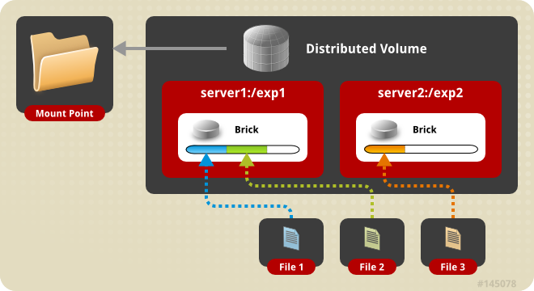
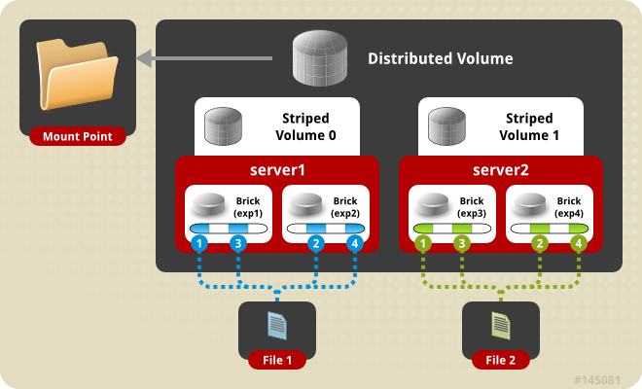
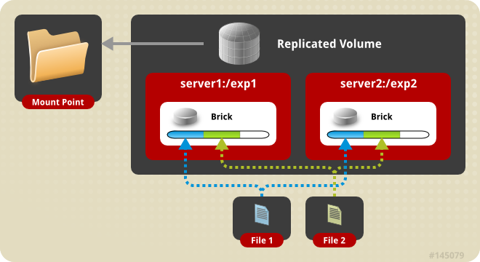
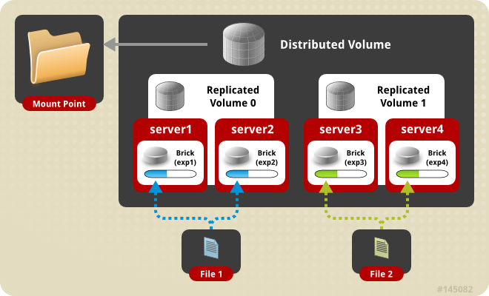
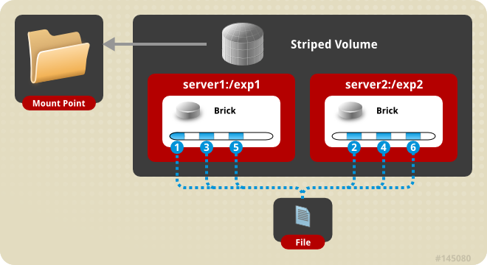
1. gluster vol type
1. gluster vol 기본 type
1. gluster vol 복합 type

Slide 11
1. gluster
gluster 서버 설치
vi /etc/hosts -> hostname 등록 (ssh로 접속가능 해야함) yum -y install centos-release-gluster
yum -y install glusterfs-server
systemctl start glusterd
systemctl stop firewalld.service
[root@system1 ~]# gluster peer probe system2.example.com
peer probe: success.
[root@system1 ~]# gluster peer status
Number of Peers: 1
Hostname: system2.example.com
Uuid: 351418b0-6d8f-435f-a0d5-335f2ed1abaa
State: Peer in Cluster (Connected)

Slide 12
1. gluster server
gluster brick 생성 (system1에서)
[root@system1 ~]# pvcreate /dev/sdb
Physical volume "/dev/sdb" successfully created
[root@system1 ~]# vgcreate vg0 /dev/sdb
Volume group "vg0" successfully created
[root@system1 ~]# lvcreate -l100%free -T vg0/brickspool
Logical volume "brickspool" created.
[root@system1 ~]# lvcreate -V 100M -T vg0/brickspool -n brick1
Logical volume "brick1" created.
[root@system1 ~]# lvcreate -V 100M -T vg0/brickspool -n brick2
Logical volume "brick2" created.
[root@system1 ~]# lvcreate -V 100M -T vg0/brickspool -n brick3
Logical volume "brick3" created.
[root@system1 ~]# lvcreate -V 100M -T vg0
/brickspool -n brick4
[root@system1 ~]# lvs
LV VG Attr LSize Pool Origin Data% Meta% Move Log Cpy%Sync Convert
root centos -wi-ao---- 11.17g
swap centos -wi-ao---- 1.30g
brick1 vg0 Vwi-a-tz-- 100.00m brickspool 0.00
brick2 vg0 Vwi-a-tz-- 100.00m brickspool 0.00
brick3 vg0 Vwi-a-tz-- 100.00m brickspool 0.00
brick4 vg0 Vwi-a-tz-- 100.00m brickspool 0.00
brickspool vg0 twi-aotz-- 1012.00m 0.00 1.27

Slide 13
1. gluster server
gluster brick 생성 (system1에서)
[root@system1 ~]# mkfs.xfs -i size=512 /dev/vg0/brick1
meta-data=/dev/vg0/brick1 isize=512 agcount=4, agsize=6384 blks
= sectsz=512 attr=2, projid32bit=1
= crc=0 finobt=0
data = bsize=4096 blocks=25536, imaxpct=25
= sunit=16 swidth=16 blks
naming =version 2 bsize=4096 ascii-ci=0 ftype=0
log =internal log bsize=4096 blocks=768, version=2
= sectsz=512 sunit=16 blks, lazy-count=1
realtime =none extsz=4096 blocks=0, rtextents=0
[root@system1 ~]# mkdir -p /brick1
vi /etc/fstab 에 추가
/dev/vg0/brick1 /brick1 xfs rw,noatime,inode64,nouuid 1 2
[root@system1 ~]# mount -a
[root@system1 ~]# df -h
Filesystem Size Used Avail Use% Mounted on
/dev/mapper/centos-root 12G 4.7G 6.5G 42% /
devtmpfs 474M 0 474M 0% /dev
tmpfs 489M 144K 489M 1% /dev/shm
tmpfs 489M 14M 476M 3% /run
tmpfs 489M 0 489M 0% /sys/fs/cgroup
/dev/sda1 497M 177M 321M 36% /boot
tmpfs 98M 16K 98M 1% /run/user/0
/dev/mapper/vg0-brick1 97M 5.2M 92M 6% /brick1

Slide 14
1. gluster server
gluster brick 생성 (system2에서)
[root@system2 ~]# pvcreate /dev/sdb
Physical volume "/dev/sdb" successfully created
[root@system2 ~]# vgcreate vg0 /dev/sdb
Volume group "vg0" successfully created
[root@system2 ~]# lvcreate -l100%free -T vg0/brickspool
Logical volume "brickspool" created.
[root@system2 ~]# lvcreate -V 100M -T vg0/brickspool -n brick5
Logical volume "brick5" created.
[root@system2 ~]# lvcreate -V 100M -T vg0/brickspool -n brick6
Logical volume "brick6" created.
[root@system2 ~]# lvcreate -V 100M -T vg0/brickspool -n brick7
Logical volume "brick7" created.
[root@system2 ~]# lvcreate -V 100M -T vg0/brickspool -n brick8
Logical volume "brick8" created.
[root@system2 ~]# lvs
LV VG Attr LSize Pool Origin Data% Meta% Move Log Cpy%Sync Convert
root centos -wi-ao---- 11.17g
swap centos -wi-ao---- 1.30g
brick5 vg0 Vwi-a-tz-- 100.00m brickspool 0.00
brick6 vg0 Vwi-a-tz-- 100.00m brickspool 0.00
brick7 vg0 Vwi-a-tz-- 100.00m brickspool 0.00
brick8 vg0 Vwi-a-tz-- 100.00m brickspool 0.00
brickspool vg0 twi-aotz-- 1012.00m 0.00 1.27

Slide 15
1. gluster server
gluster brick 생성 (system2에서)
[root@system2 ~]# mkfs.xfs -i size=512 /dev/vg0/brick5
meta-data=/dev/vg0/brick5 isize=512 agcount=4, agsize=6384 blks
= sectsz=512 attr=2, projid32bit=1
= crc=0 finobt=0
data = bsize=4096 blocks=25536, imaxpct=25
= sunit=16 swidth=16 blks
naming =version 2 bsize=4096 ascii-ci=0 ftype=0
log =internal log bsize=4096 blocks=768, version=2
= sectsz=512 sunit=16 blks, lazy-count=1
realtime =none extsz=4096 blocks=0, rtextents=0
[root@system2 ~]# mkdir -p /brick5
[root@system2 ~]# vi /etc/fstab
/dev/vg0/brick1 /brick1 xfs rw,noatime,inode64,nouuid 1 2
[root@system2 ~]# mount -a
[root@system2 ~]# df -h
Filesystem Size Used Avail Use% Mounted on
/dev/mapper/centos-root 12G 4.7G 6.5G 42% /
devtmpfs 474M 0 474M 0% /dev
tmpfs 489M 144K 489M 1% /dev/shm
tmpfs 489M 14M 476M 3% /run
tmpfs 489M 0 489M 0% /sys/fs/cgroup
/dev/sda1 497M 177M 321M 36% /boot
tmpfs 98M 4.0K 98M 1% /run/user/42
tmpfs 98M 16K 98M 1% /run/user/0
/dev/mapper/vg0-brick5 97M 5.2M 92M 6% /brick5

Slide 16
1. gluster server
gluster distribute vol 생성 (system1에서)
[root@system1 brick1]# gluster vol create dist system1.example.com:/brick1/brick system2.example.com:/brick5/brick
volume create: dist: success: please start the volume to access data
[root@system1 brick1]# gluster vol start dist
volume start: dist: success
[root@system1 brick1]# gluster vol info dist
Volume Name: dist
Type: Distribute
Volume ID: bcb947c3-ec2d-4ba9-9ebc-06eed78c22a4
Status: Started
Snapshot Count: 0
Number of Bricks: 2
Transport-type: tcp
Bricks:
Brick1: system1.example.com:/brick1/brick
Brick2: system2.example.com:/brick5/brick
Options Reconfigured:
transport.address-family: inet
performance.readdir-ahead: on
nfs.disable: on

Slide 17
1. gluster server
gluster replicate vol 생성 (system1에서)
[root@system1 brick1]# gluster vol create repl replica 2 system1.example.com:/brick2/brick system2.example.com:/brick6/brick
volume create: repl: success: please start the volume to access data
[root@system1 brick1]# gluster vol start repl
volume start: repl: success
[root@system1 brick1]# gluster vol info repl
Volume Name: repl
Type: Replicate
Volume ID: e6d4035a-597d-4825-ab74-46cb6ca87110
Status: Started
Snapshot Count: 0
Number of Bricks: 1 x 2 = 2
Transport-type: tcp
Bricks:
Brick1: system1.example.com:/brick2/brick
Brick2: system2.example.com:/brick6/brick
Options Reconfigured:
transport.address-family: inet
performance.readdir-ahead: on
nfs.disable: on

Slide 18
1. gluster server
gluster distribute_replicate vol 생성 (system1에서)
[root@system1 brick1]# gluster vol create dist_repl replica 2 system1.example.com:/brick3/brick system2.example.com:/brick7/brick system1.example.com:/brick4/brick system2.example.com:/brick8/brick
volume create: dist_repl: success: please start the volume to access data
[root@system1 brick1]# gluster vol start dist_repl
volume start: dist_repl: success
[root@system1 brick1]# gluster vol info dist_repl
Volume Name: dist_repl
Type: Distributed-Replicate
Volume ID: f72b5da7-14ad-4358-ad60-9c528c43788f
Status: Started
Snapshot Count: 0
Number of Bricks: 2 x 2 = 4
Transport-type: tcp
Bricks:
Brick1: system1.example.com:/brick3/brick
Brick2: system2.example.com:/brick7/brick
Brick3: system1.example.com:/brick4/brick
Brick4: system2.example.com:/brick8/brick
Options Reconfigured:
transport.address-family: inet
performance.readdir-ahead: on
nfs.disable: on

Slide 19
1. gluster server vol 옵션 설정
gluster vol 옵션 설정
[root@system1 brick1]# gluster vol set repl nfs.disable on
volume set: success
[root@system1 brick1]# gluster vol info repl
Volume Name: repl
Type: Replicate
Volume ID: e6d4035a-597d-4825-ab74-46cb6ca87110
Status: Started
Snapshot Count: 0
Number of Bricks: 1 x 2 = 2
Transport-type: tcp
Bricks:
Brick1: system1.example.com:/brick2/brick
Brick2: system2.example.com:/brick6/brick
Options Reconfigured:
transport.address-family: inet
performance.readdir-ahead: on
nfs.disable: on
[root@system1 brick1]# gluster vol reset repl nfs.disable
volume reset: success: reset volume successful
[root@system1 brick1]# gluster vol info repl
Volume Name: repl
Type: Replicate
Volume ID: e6d4035a-597d-4825-ab74-46cb6ca87110
Status: Started
Snapshot Count: 0
Number of Bricks: 1 x 2 = 2
Transport-type: tcp
Bricks:
Brick1: system1.example.com:/brick2/brick
Brick2: system2.example.com:/brick6/brick
Options Reconfigured:
nfs.disable: on
transport.address-family: inet
performance.readdir-ahead: on

Slide 20
1. gluster client
gluster native client (client에서)
yum install glusterfs-fuse
mkdir /distvol
vi /etc/fstab
system1.example.com:/dist /distvol glusterfs _netdev 0 0
mount –a
touch /distvol/file{1..10}
서버에서 5개씩 분산되어 생성되는지 확인
ls –l /brick1/brick
ls –l /brick5/brick

Slide 21
1. gluster client
gluster NFS client (client에서)
yum install glusterfs-fuse
mkdir /replvol
vi /etc/fstab
system1.example.com:/repl /replvol nfs vers=3 0 0
mount –a
touch /replvol/file{1..10}
서버에서 10개가 복제되어 생성되는지 확인
ls –l /brick2/brick
ls –l /brick6/brick

Slide 22
1. gluster client
gluster CIFS client (system1, client에서)
[system1]
systemctl start smb.service
useradd –s /sbin/nologin cifsuser
smbpasswd –a cifsuser
redhat
redhat
mount system1.example.com:/dist_repl /mnt
chown :cifsuser /mnt
chmod 775 /mnt
umount /mnt
[client]
yum install glusterfs-fuse
yum install cifs-utils
mkdir /distreplvol
vi /etc/fstab
//system1.example.com:/gluster-dist_repl /distreplvol cifs user=cifsuser,password=redhat 0 0
mount –a
touch /distreplvol/file{1..10}
서버에서 10개가 분배되어 복제되어 생성되는지 확인
ls –l /brick3/brick
ls –l /brick4/brick
ls –l /brick7/brick
ls –l /brick8/brick

Slide 23
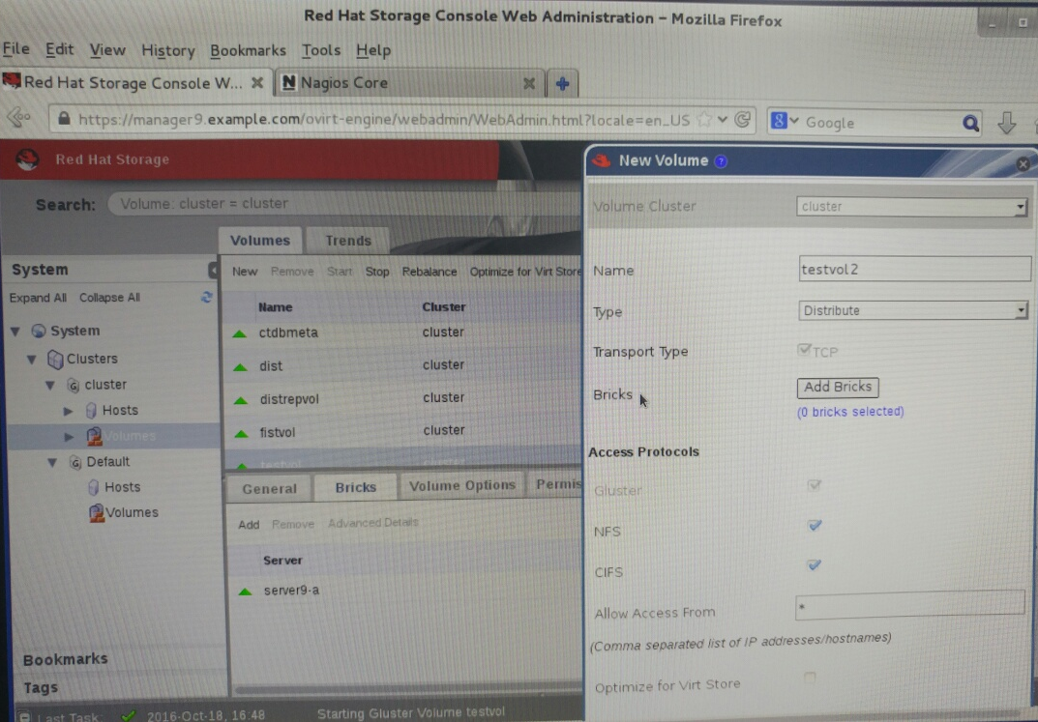
1. gluster 관리 tool
gluster 관리 tool

Slide 24
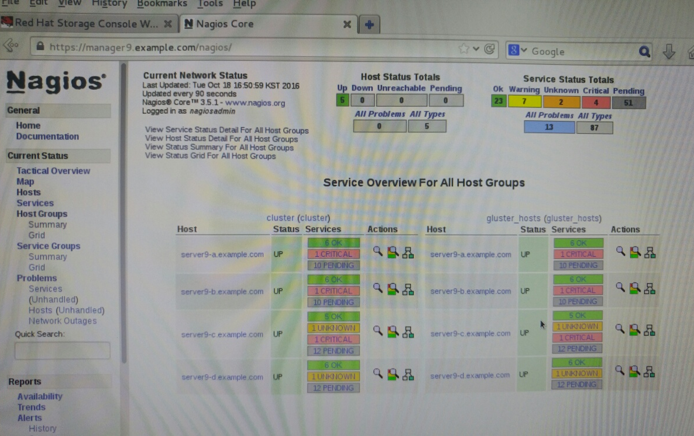
1. gluster 모니터링 tool
gluster 모니터링 tool

Slide 25
1. 오픈스택 연동(glsuter 서버설정)
octaka 부터는 gluster서버에 추가적인 option 설정필요
# useradd cinder -> controller의 cinder uid/gid와 동일하게 생성
# gluster volume set VOL_NAME storage.owner-uid CINDER_UID -> gluster서버가 아닌 client의(controller) cinder UID
# gluster volume set VOL_NAME storage.owner-gid CINDER_GID -> gluster서버가 아닌 client의(controller) cidner GID
# gluster volume set VOL_NAME server.allow-insecure on
# gluster volume set VOL_NAME readdir-ahead on → fuse 버젼이 상이할때만 off로 설정 (생략가능)
vi /etc/glusterfs/glusterd.vol 에서 아래옵션 추가 (모든 gluster 서버에서)
option rpc-auth-allow-insecure on
systemctl restart glusterd -> 관리데몬으로 글러스터 다른 데몬까지 모두재기동함
[root@glusterfs1 ~]# gluster volume info dist
Volume Name: dist
Type: Distribute
Volume ID: 802c4547-e1b1-4272-91a7-001156a92596
Status: Started
Snapshot Count: 0
Number of Bricks: 2
Transport-type: tcp
Bricks:
Brick1: glusterfs1.example.com:/brick1/brick
Brick2: glusterfs2.example.com:/brick3/brick
Options Reconfigured:
performance.readdir-ahead: on
transport.address-family: inet
storage.owner-uid: 165
storage.owner-gid: 165
server.allow-insecure: on
performance.quick-read: off
performance.read-ahead: off
performance.io-cache: off
performance.stat-prefetch: off
performance.low-prio-threads: 32
network.remote-dio: enable
cluster.eager-lock: enable
cluster.quorum-type: auto
cluster.server-quorum-type: server
cluster.data-self-heal-algorithm: full
cluster.locking-scheme: granular
cluster.shd-max-threads: 8
cluster.shd-wait-qlength: 10000
features.shard: on
user.cifs: off
nfs.disable: off

Slide 26
1. 오픈스택 연동(gluster 클라이언트인 controller설정)
cinder의경우backend로 LVM, GLUSTERFS 구성하여 사용가능
- /etc/cinder/cinder.conf에 아래와 같이 설정
enabled_backends = lvm, glusterfs
[glusterfs]
nfs_shares_config=/etc/cinder/glusterfs
volume_driver=cinder.volume.drivers.nfs.NfsDriver
volume_backend_name=glusterfs
- /etc/cinder/glusterfs에 아래와 같이 설정후 소유자,권한 수정
HOST:/VOL_NAME
예)glusterfs1.example.com:/dist
# yum install glusterfs-fuse
# chown root:cinder /etc/cinder/glusterfs
# chmod 0640 /etc/cinder/glusterfs
# openstack-service restart cinder-api cinder-scheduler cinder-volume
# df –h 로 보았을때 자동으로 마운트가 되어야 정상
root@controller15 65584dada8d3b0ac5b459915889aa041(keystone_admin)]# df -h
Filesystem Size Used Avail Use% Mounted on
/dev/mapper/centos-root 46G 6.1G 40G 14% /
devtmpfs 2.0G 0 2.0G 0% /dev
tmpfs 2.0G 144K 2.0G 1% /dev/shm
tmpfs 2.0G 25M 2.0G 2% /run
tmpfs 2.0G 0 2.0G 0% /sys/fs/cgroup
/dev/sda1 497M 201M 296M 41% /boot
tmpfs 396M 16K 396M 1% /run/user/0
glusterfs1.example.com:/dist 100G 66M 100G 1% /var/lib/cinder/mnt/65584dada8d3b0ac5b459915889aa041

Slide 27
1. 오픈스택 연동(오픈스택 설정)
Backend로 잡아놓은 cinder type 리스트로 등록하여 볼륨으로 사용할 수 있게 등록
[root@controller01 ~]# source keystonerc_admin
[root@controller01 ~(keystone_admin)]# cinder type-create glusterfs
+--------------------------------------+-----------+-------------+-----------+
| ID | Name | Description | Is_Public |
+--------------------------------------+-----------+-------------+-----------+
| b70d196e-151c-42e1-bd0b-d52c90c21e3c | glusterfs | - | True |
+--------------------------------------+-----------+-------------+-----------+
[root@controller01 ~(keystone_admin)]# cinder type-key glusterfs set volume_backend_name=glusterfs
[root@controller01 ~(keystone_admin)]# cinder type-list
+--------------------------------------+-----------+-------------+-----------+
| ID | Name | Description | Is_Public |
+--------------------------------------+-----------+-------------+-----------+
| b70d196e-151c-42e1-bd0b-d52c90c21e3c | glusterfs | - | True |
| bdd055bc-30e8-4ae0-a936-c65031657f6a | iscsi | - | True |
| f6ca0d79-175b-4da1-8328-432bfc770808 | nfs | - | True |
+--------------------------------------+-----------+-------------+-----------+
[root@controller01 ~(keystone_admin)]# cinder create –name test –volume-type glusterfs 1

Slide 28
1. 오픈스택 연동
controller node에서 정상여부 확인
[root@node1 ~(keystone_admin)]# cinder list
+————————————–+———–+————–+——+——
| ID | Status | Display Name | Size | Volum e Type | Bootable | Attached to |
+————————————–+———–+————–+——+——
| fe4868fb-e7e5-44be-84aa-e67c0b205fd5 | available | test1 | 1 | N | one | false
[root@node1 ~(keystone_admin)]#df -h
Filesystem Size Used Avail Use% Mounted on
glusterfs.example.com:/dist 1.5G 33M 1.5G 3% /var/lib/cinder/volumes/c2fca7e531a7b6e265900cd0c4494513
[root@node1 ~(keystone_admin)]#ll –al /var/lib/cinder/volumes/c2fca7e531a7b6e265900cd0c4494513
0 -rw-rw-rw- 1 root root 1.0G Feb 28 02:24 volume-fe4868fb-e7e5-44be-84aa-e67c0b205fd5
glusterfs 서버에서 정상여부 확인
[root@glusterfs1 ~]# gluster vol status dist client
Client connections for volume dist
----------------------------------------------
Brick : glusterfs1.example.com:/brick1/brick
Clients connected : 2
Hostname BytesRead BytesWritten OpVersion
-------- --------- ------------ ---------
10.10.10.241:49139 582340 1020260 31004
10.10.10.242:49135 2132 1236 31004
----------------------------------------------
Brick : glusterfs2.example.com:/brick3/brick
Clients connected : 2
Hostname BytesRead BytesWritten OpVersion
-------- --------- ------------ ---------
10.10.10.241:49133 569288 1578088 31004
10.10.10.242:49132 1668 912 31004
----------------------------------------------

